Slide 1
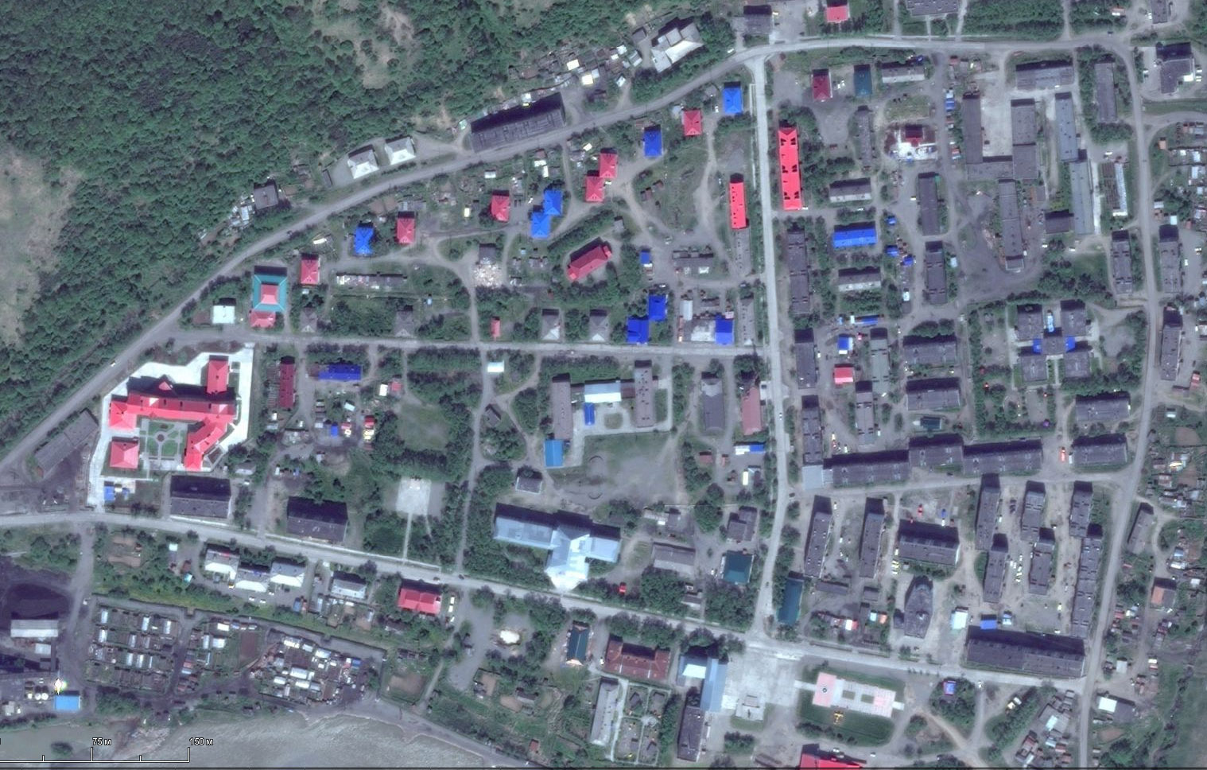
Финансовое управление администрации городского округа «поселок Палана»
БЮДЖЕТ
ГОРОДСКОГО ОКРУГА «ПОСЕЛОК ПАЛАНА»
НА 2019 ГОД И НА ПЛАНОВЫЙ ПЕРИОД 2020-2021 ГОДОВ

Slide 2
Бюджет - форма образования и расходования денежных средств, предназначенных для финансового обеспечения задач и функций местного самоуправления
Доходы бюджета - поступающие в бюджет денежные средства (за исключением средств , являющихся источниками финансирования дефицита бюджета)
Расходы бюджета – выплачиваемые из бюджета денежные средства (за исключением средств , являющихся источниками финансирования дефицита бюджета)
Дефицит бюджета – превышение расходов над доходами
Профицит бюджета – превышение доходов над расходами

Slide 3
Основные направления бюджетной политики городского округа «поселок Палана»
1. Обеспечение долгосрочной сбалансированности и устойчивости бюджетной системы городского округа «поселок Палана».
2. Обеспечение ассигнованиями в полном объеме и финансирование в первоочередном порядке приоритетных расходных обязательств муниципального образования.
3. Максимальное ограничение принимаемых расходных обязательств, сдерживание роста действующих расходных обязательств.
4. Развитие программно-целевых методов управления на местном уровне, обеспечение нацеленности бюджетной системы на достижение запланированных результатов.

Slide 4
Основные параметры бюджета городского округа «поселок Палана» на 2018-2021 годы тыс. рублей
 | 2018 год | 2019 год | 2020 год | 2021 год
Доходы | 432638,251 | 590263,16549 | 404017,84582 | 512743,95137
Расходы | 432638,251 | 590263,16549 | 404017,84582 | 512743,95137
Дефицит (-)/ профицит (+) | 0,000 | 0,000 | 0,000 | 0,000

Slide 5
Структура доходов бюджета городского округа «поселок Палана» в 2017-2020 годах
тыс.рублей

Slide 6
Структура доходов бюджета городского округа «поселок Палана» на 2018 год (по процентам)

Slide 7
Структура безвозмездных поступлений бюджета городского округа «поселок Палана» в 2018-2021 годах тыс. рублей
Наименование | 2018 год | 2019 год | 2020год | 2021год
Дотации | 58849,0 | 62301,00 | 47210,00 | 47210,00
Субсидии | 100462,64 | 223553,60 | 65491,61 | 167111,74
Субвенции | 185479,30 | 201464,70 | 198834,20 | 199988,40
ИТОГО | 344790,94 | 487319,30 | 311535,81 | 414310,14

Slide 8
Структура расходов бюджета городского округа «поселок Палана» в 2018-2020 годах по разделам классификации расходов бюджета

Slide 9
Структура расходов бюджета городского округа «поселок Палана» на 2019 год по разделам классификации расходов бюджетов

Slide 10
Расходы городского округа «поселок Палана» на социально-культурную сферу в 2019 г. тыс.рублей

Slide 11
Перечень муниципальных программ городского округа «поселок Палана»
Развитие образования в городском округе «поселок Палана»
2. Развитие культуры в городском округе «поселок Палана»
3. Социальная поддержка граждан в городском округе «поселок Палана»
4. Энергоэффективность, развитие энергетики и коммунального хозяйства, обеспечение жителей городского округа «поселок Палана» коммунальными услугами и услугами по благоустройству территорий
5. Профилактика правонарушений и преступлений на территории городского округа «поселок Палана»
6. Повышение безопасности дорожного движения на территории городского округа «поселок Палана»
7. Развитие физической культуры в городском округе «поселок Палана»
8. Развитие малого и среднего предпринимательства на территории городского округа «поселок Палана»
9. Устойчивое развитие коренных малочисленных народов Севера и Дальнего Востока, проживающих на территории городского округа «поселок Палана»
10. Совершенствование управления муниципальным имуществом городского округа «поселок Палана»
11. Безопасность городского округа «поселок Палана»
12. Формирование комфортной городской среды в городском округе «поселок Палана»
13.Обеспечение доступным и комфортным жильем и коммунальными услугами населения городского округа «поселок Палана»
14. Создание и развитие туристической инфраструктуры в городском округе «поселок Палана»

Slide 12
Расходы на реализацию муниципальных программ 2019г.

